Slide 1
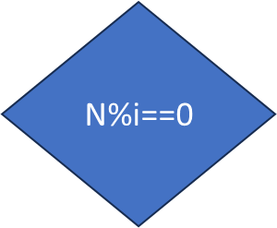
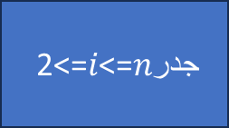
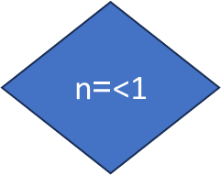
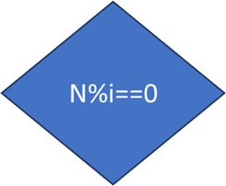
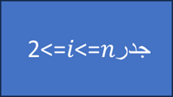

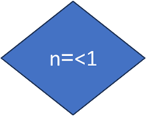
a==تعداد ارقام
a%2==0
شروع
n دریافت کن
عدد وسط حذف کن
F
T
نیمه اول ارقام را قرینه کن
اول هست آینه ای نیست
F
F
پایان
T
T
آینه ای و اول نیست
F
نیمه اول ارقا – نیمه دوم ==0
اول و اینه ای هست
F
T
T
T
آینه ای است اول نیست

